Slide 1


Bài 15: Việc của mình không cần ai nhắc

Slide 2

Thứ Tư ngày 15 tháng 12 năm 2021
Hoạt động trải nghiệm
Bài 15: Việc của mình không cần ai nhắc.

Slide 3

Khởi động

Slide 4


Slide 5
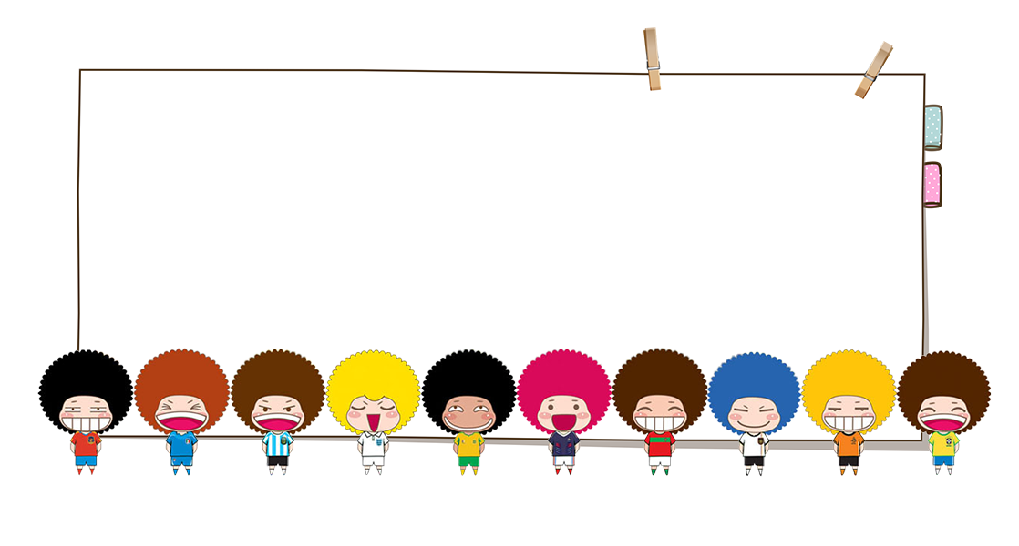
Em đã biết tự vệ sinh cá nhân chưa?

Slide 6
Khám phá

Slide 7
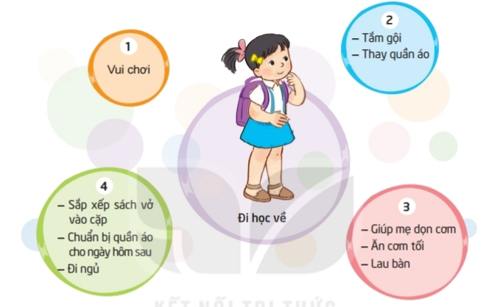
Tự lập kế hoạch công việc hằng ngày của mình (thời gian biểu)
Liệt kê 4 – 5 việc thường làm hằng ngày từ lúc đi học về cho đến khi đi ngủ

Slide 8
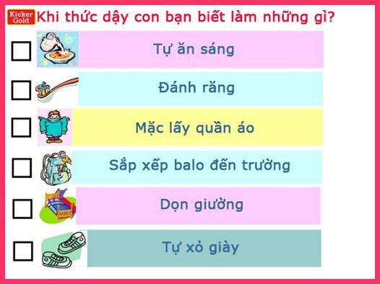

Slide 9
Kết luận: Khi đã biết mình phải làm việc gì hằng ngày, em sẽ chủ động làm mà không cần ai nhắc.

Slide 10
Mở rộng

Slide 11

Thảo luận về “Ngày cuối tuần của em”

Slide 12

Những việc nào em làm cùng bố mẹ, gia đình, hàng xóm?
Những việc gì em thường xuyên tự làm không cần ai nhắc?
Vào ngày cuối tuần em thường làm gì?

Slide 13
Kết luận: Khi đã biết mình phải làm việc gì hằng ngày, em sẽ chủ động làm mà không cần ai nhắc.

Slide 14

Kết luận
Ngày cuối tuần thường có nhiều thời gian hơn nên công việc cũng nhiều và phong phú hơn.

Slide 15
Bài tập về nhà

Slide 16













Thảo luận cùng bố mẹ về “Thời gian biểu” mình đã lập và thực hiện.
Notes:
Bài giảng thiết kế bởi: Hương Thảo - tranthao121004@gmail.com

Slide 17



CỦNG CỐ BÀI HỌC
Notes:
Bài giảng được thiết kế bởi: Hương Thảo

